Slide 1
Mediální kampaň
Klára Mastíková, Natalie Vojtkova, Darya Varkovich, Jan
Dutczák, Sofia Bukovskaya

Slide 2
dosavadní formy komunikace
Sociální sítě (FB 2343 sledujících , Instagram 421 sledujících, Youtube 421 sledujících)
Media – rozhlasové vysílání
Spolupráce s Regiojet
Novinové články

Slide 3
Komunikační cíl
Zaměření a identifikace jednotlivých zájmových skupin a následně pro ně vybrat správný interaktivní kanál

Slide 4
SWOT
Profesionální muzikanti, absolventi Konzervatoře Jaroslava Ježka, Pražské konzervatoře a HAMU
Unikátní hudební nabídka
Vlastní hudební revue a CD
Dostatečně vysoká míra propagace na sociálních sítích
Spolupráce s médii a známými osobnostmi
Malé povědomí o orchestru na úrovni republiky
Nedostatek zákazníků
Nevyužívá možnosti dotačních programu a získávaní grantů
Možnost využití dotačních programů a získávání grantů
Rostoucí zájem o koncerty a hudební festivaly
Konkurence v odvětví v rámci celé republiky
Zrušení koncertů a dalších akcí v souvislosti s nouzovým stavem
Pokles příjmů potenciálních návštěvníků v souvislosti s nouzovým stavem
Rozvoj streamingové služby

Slide 5
Key issues
Během provádění PEST a SWOT analýz bylo zjištěno, že největším problémem je nedostatek povědomí o orchestru na úrovni republiky, což vede k nedostatku návštěvníků koncertů.

Slide 6
Tvorba komunikační kampaně

Slide 7
Cíle a záměry komunikační kampaně
Zvýšit prodej kusů vydaného CD
Zvýšit poptávku po koncertech Orchestru Ježkovy stopy a v souvislosti s tím zvýšit návštěvnost akcí, kde bude Orchestr Ježkovy stopy koncertovat – Ideální situace je jedna nebo dvě vyprodané události týdně.
Dostat Orchestr do povědomí cílových skupin. Docílit toho, aby si při zmínění jména Orchestr Ježkovy stopy vybavily jasné pozitivní charakteristiky.
Zvýšit oblibu swingové české hudby a odbourat předsudky týkající se nemoderního a nudného.
Odlišit se od konkurentů.

Slide 8
Vymezení cílových skupin
Účastníci tanečních lekcí swingu po celé ČR
Posluchači elektroswingu v ČR
Vyznavači vintage stylu ala “První republika” či “Elegantní Česko” v ČR
Starší, avšak moderní lidé
Organizátoři akcí se swingovou tématikou

Slide 9
Strategie
Sociální sítě
Rádiová kampaň – ČRo Radiožurnál, Vltava, Wave
YouTube kanál
Word-of-mouth
Vlastní webové stránky
Goout, Bandzone
Časopisy

Slide 10
Reklamní kampaň

Slide 11
Časové rozlišení
červen předání sociálních síti novému správci + zvyšování podvědomí o orchestru prostřednictvím soc. sítích
červenec – srpen pokračování v kampani s pravidelnými příspěvky na sociální sítě
konec srpna tisk plakátů
začátek září intenzivní propagace akcí

Slide 12
AIDA
A – Dostat hudbu Orchestru k cílovým skupinám prostřednictvím komunikačních kanálů.
I – Cílové skupiny zaujme nové zajímavé zpracování české swingové hudby.
D – Budou chtít slyšet další skladby.
A – Vyhledají si Orchestr Ježkovy stopy a jeho další tvorbu a půjdou na koncert.

Slide 13
Mediální plán - získání povědomí o orchestru
posílení značky za pomoci online platforem, zejména sociální sítě a newsletter
Pravidelná tvorba měsíčního newsletteru pro starší publikum
Tisk 2000 ks originálních nálepek, které získají členové orchestru pro vlastní šíření
natočení PR videa, které bude využívat dobovou atmosféru (představí tvorbu orchestru, co nabízejí, kdo jsou a také dobu, kterou se zabývají)

Slide 14
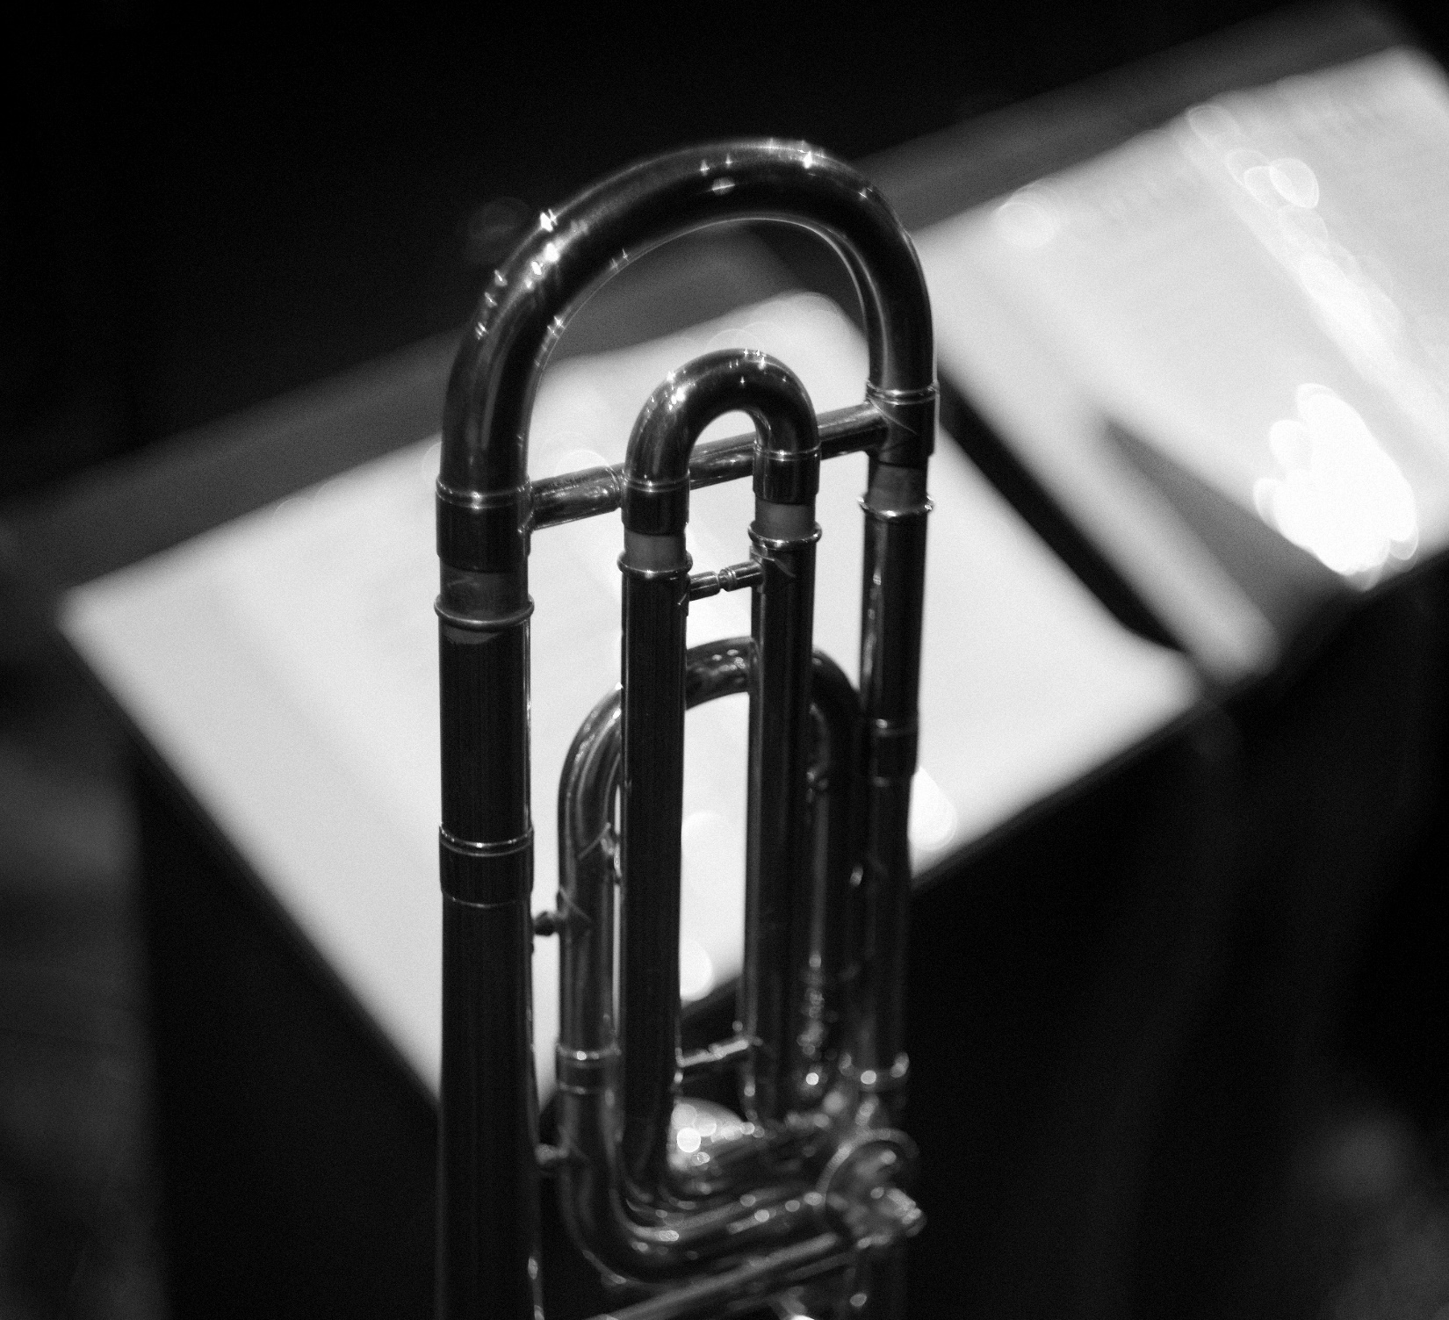
Mediální plán - Přímá propagace nadcházejících událostí
vytvoření plakátů a záhlaví facebookové události
distribuování plakátů hlavně v oblasti MČ PRAHY 3
výroba limitované edice LP desek
distribuce samolepek během akcí

Slide 15
Rozpočet kampaně
Náklady | Kč
Facebook | 500 Kč/měsíc bez události 1 500 Kč/ měsíc s událostí
Instagram | 5 000 Kč
Správce sociálních sítí | 3 000 Kč/měsíc
Tvorba newsletteru - poutavá grafika | 800 Kč
Články v časopisech | na domluvě (lístky obratem, atd.)
Grafika plakátů a upoutávek události | 1000 Kč
Letáky/Plakáty (200 Ks + 100 Ks) | 40 Kč x 200 Ks 120 Kč x 100 Ks
Dobové foto orchestru | 40 Kč x 10 Ks
Tisk nálepek | 2 666 Kč (2000 ks)
Výroba LP | 5 000 Kč
Celkem | cca 39 366 Kč

Slide 16
Seznam použitých zdrojů
http://www.melodymakers.cz/
https://goout.net/cs/umelci/heart-of-dixie/cwfrf/
http://www.appendixie.cz/
https://www.vintageorchestra.com/profil/
https://sunnyswing.com/
https://budejovice.rozhlas.cz/orchestr-7197386?fbclid=IwAR3vIo0mOvmCkVQHRurxzmW51V7E_Wj14V6NZNqZ8W9T460hJqooThw-fd4
http://www.lindyhop.cz/index.php?option=com_content&view=article&id=51&Itemid=47&lang=cs

